Slide 1
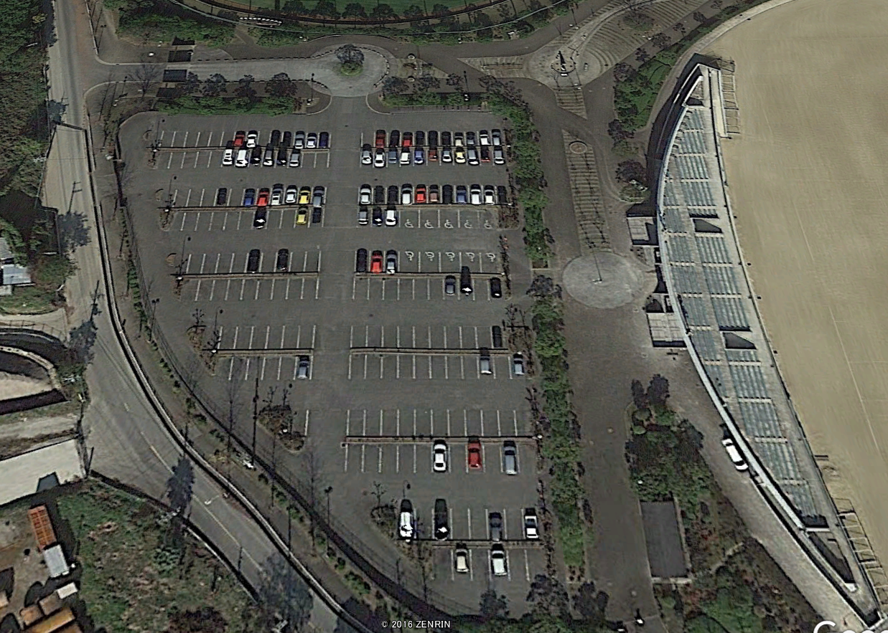
12台
11台
11台
10台
広陵ラグビークラブ
10台
10台
9台
11台
西神戸ラグビースクール
7台
10台
6台
7台
4台
アウル洛南jrRFC
1台
11台
11台
富田林、河内長野、岬合同
8台
6台

